Slide 1
השלמות ריתוך

Slide 2
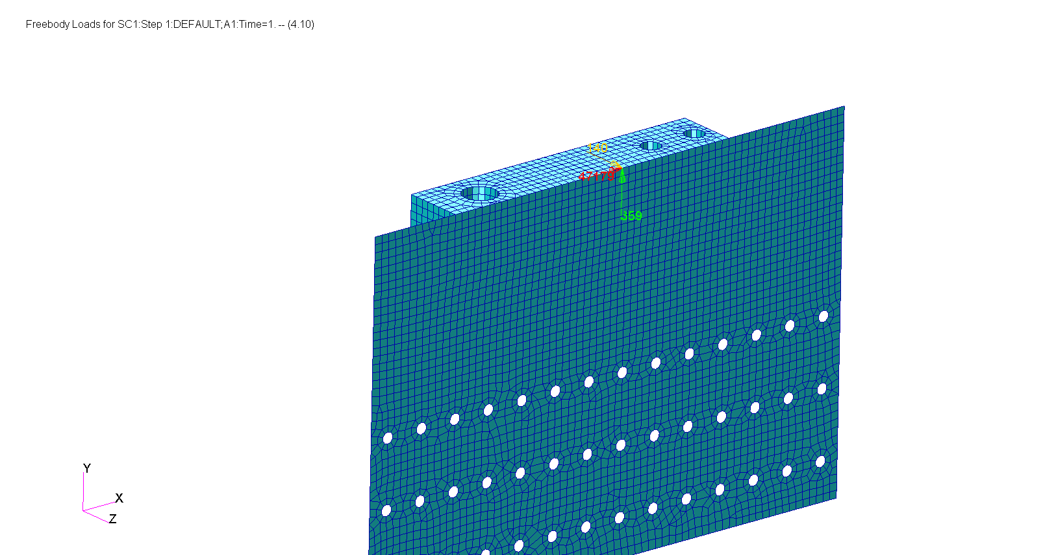
60g Longitude -X
Force Welding [Kgf]

Slide 3
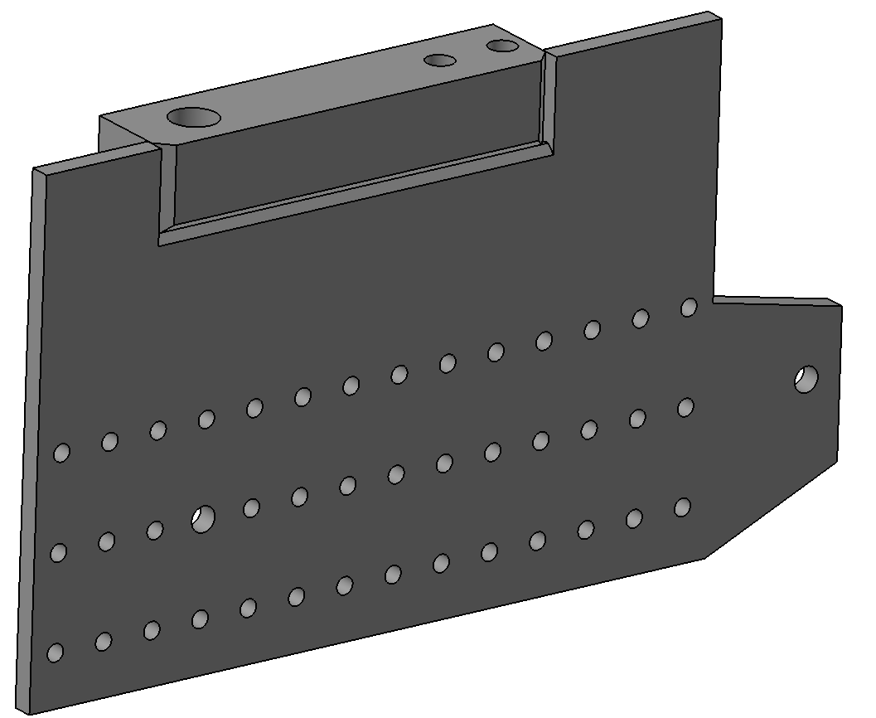
Welding Calculation
Welding Hight = 20mm
Welding Area = ((80X20)/2)X2 = 1600 mm²
Max. tension force – 47179 Kgf
Yield Strength welds 45 [kg/mm²]
80mm
80mm
σ = F/As = 47179/1600 = 29.5 kg/mm²
S.F = 45/29.5 = 1.5

Slide 4
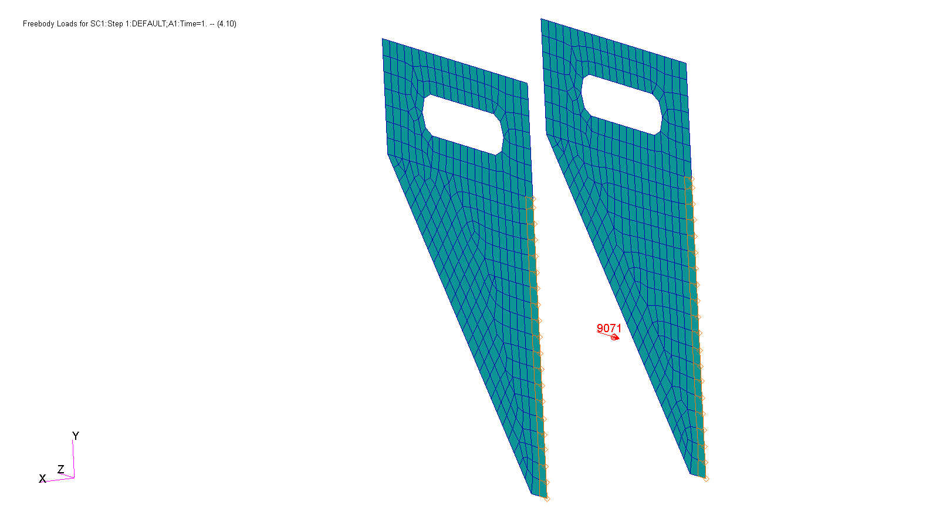
60g Longitude -X
Force Welding [Kgf]

Slide 5
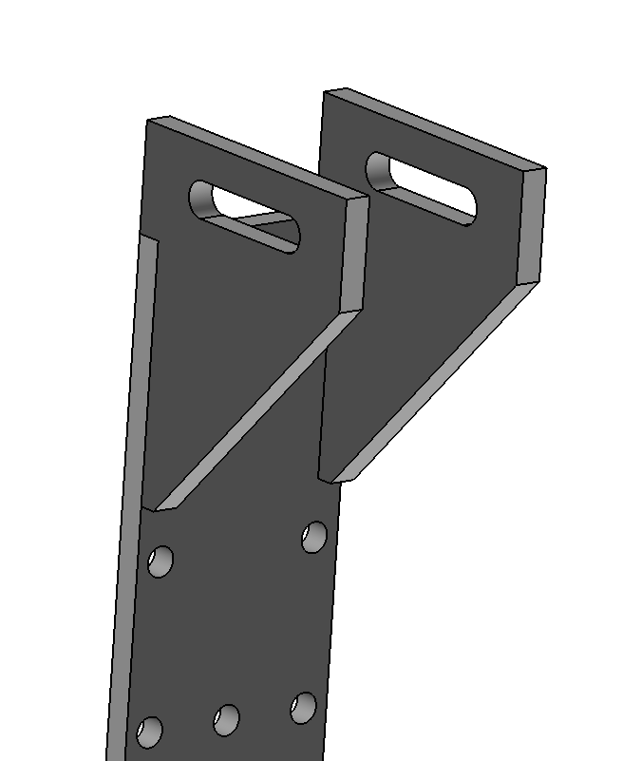
Welding Calculation
Welding Hight = 10mm
Welding Area = ((140X10)/2)X4 = 2800 mm²
Max. tension force – 9071 Kgf
Yield Strength welds 45 [kg/mm²]
σ = F/As = 9071/2800 = 3.24 kg/mm²
140mm
S.F = 45/3.24 = 13.9

Slide 6
חישוב חוזק ריתוך
חישובי חוזק הריתוך מבוצעים לפי המאמץ המותר של האלקטרודה.
מקדם הביטחון הנדרש נע בין 1.3 לבין 1.5. המקדם הוא פונקציה של תהליך הריתוך, אמצעי הריתוך, הרתך עצמו וכו'.
מקדם ביטחון של 1.5 מכסה באופן מלא את איכות הריתוך.
במקרה של הריתוכים בתושבות השונות של הפרוייקט הריתוך מבוצע באמצעות חוט ריתוך עם מאמץ מותר של 45 ק"ג/ממ"ר. מאמץ הכניעה של החוט הוא כ- 65 ק"ג/ממ"ר.
בכל חישובי הריתוך מקדם הביטחון חושב לפי המאמץ המותר ולא לפי מאמץ הכניעה.
הריתוכים שיבוצעו בחלקים השונים יהיו זהים לאלו שעליהם בוצע חישוב החוזק.

